Slide 1

国内外消费品安全监管现状及发展趋势
二〇一六年二月 江苏南京
JIANGSU ENTRY-EXIT INSPECTION AND QUARANTINE BUREAU

Slide 2
主要内容
国内外消费品安全监管现状及发展趋势
发达国家（地区）消费品质量安全监管现状
中国进出口消费品检验监管要求

Slide 3
消费品：消费品是用来满足人们物质和文化生活需要的那部分社会产品。
按满足人们需要层次分类
生存消费品
发展消费品
享受消费品
如用于发展体力、智力的体育、文化用品等
如高级营养品、华丽服饰、艺术珍藏品等
如衣、食、住、用方面的基本消费品
Notes:
3

Slide 4
按消费品使
用时间分类
“ 快速消费品”（FMCG，Fast Moving Consumer Goods），是指那些使用寿命较短，消费速度较快的消费品。包括包装的食品、个人卫生用品、烟草及酒类和饮料。
“耐用消费品”(Durable Consumer Goods)，通常使用周期较长，一次性投资较大，包括（但不限于）家用电器、家具、汽车等。

Slide 5

玩 具
鞋 类
服 装
消费品
食品接触材料
家用电器
乳胶制品
一次性卫生用品
自行车
家具
等等

Slide 6
消费品质量监管已成世界性难题
2006年俄罗斯毒葡萄酒事件
日本“丰田召回门”
2008年加拿大李氏杆菌事件
1950‘S德国“反应停”事件
1970年美国 DES事件
2009年美国花生酱事件
中国三鹿奶粉、齐二药、龙江镉污染等事件……
2007年巴西奶粉事件
非洲猪瘟事件
1995年香肠污染事件

Slide 7

监管改革的国际性需求
总部设在巴黎的经济合作与发展组织为它的29个成员国提供公共政策评估和开发方面的帮助，而这个组织认为，在目前其成员国需要指导的项目中，监管改革处于第一位。

Slide 8
我国对监管方式变革的要求
“构建政府监管、市场调节、企业主体、行业自律、社会参与的质量工作格局，充分运用经济、法律、行政等手段维护质量安全，充分发挥市场和企业在促进质量发展中的能动作用。”
——国务院《质量发展纲要（2011-2020年）》

Slide 9

消费品技术法规的设立
设立原则
安全、卫生、环保
消费品技术规范
已经发生的伤害案例以及实验室风险分析的数据
设立依据
充分考虑产品被使用的过程中可能导致的各种伤害和潜在伤害
设立考量
Notes:
9

Slide 10

典型的通用技术技术规范
欧盟通用产品安全法令（General Products Safety Directive GPSD)
欧盟REACH法规
美国《消费品安全改进法案》 （Consumer Products Safety Improvement Act，CPSIA ）
加拿大《消费品安全法》（Consumer Product Safety Act，CCPSA）
Notes:
10

Slide 11

1
发达国家（地区）消费品质量安全监管现状

Slide 12
欧盟：健康与消费者保护总司
美国：美国消费品产品安全委员会（CPSC）
加拿大：卫生部
日本：国民生活中心
香港：海关贸易管制处—消费者保障科
台湾：标准检验局

Slide 13

欧盟健康与消费者保护总司
European Commission

Slide 14
管辖范围
非食品类消费品
向消费者提供的产品
消费者购买的产品
向消费者提供的服务类产品
位于服务提供商经营场所内并被消费者大量使用的产品
即使并非向消费者提供，但仍可被消费者获得的产品（例如，原为某种专业用途而制造，但消费者仍可在商店购买到的机械工具。

Slide 15
法律基础
法律基础
2001/95/ EC
通用产品安全指令(GPSD)
其他旨在保障消费品质量安全的主要指令、法规
玩具安全指令2009/48/EC
低电压指令2006/95/EC
机械指令2006/42/EC
……

Slide 16
欧盟通用产品安全法令（General Product Safety Directive GPSD)
欧盟产品安全的基本法、水平法
2001.12.3
欧盟通过《通用产品安全指令》GPSD 2001/95/EC
2004.1.15
各成员国全面实施
产品风险控制、产品安全责任方面补充和完善
产品安全专门法规的基础
适用范围
适用于除食品以外的一切消费产品
GPSD （General Product Safety Directive），提出了产品质量安全的基本要求，特别是对无专门法规（包含通用指令和特定产品指令）规定的产品安全要求做出了基本规定。

Slide 17
欧盟通用产品安全法令（GPSD)-生产商和经销商的的职责
只可向市场投放安全产品
这些措施包括从市场上撤回产品，对消费者的足够且有效的警告，或从消费者手中召回产品。经销商也有责任提供符合通用安全要求的产品，监控市场上的产品安全，并提供必要的文件确保产品能被追踪。
生产商和经销商的职责
如果生产商或经销商发现产品是危险的，他们一定要通知主管当局，与主管当局进行必要的合作。
采取适当措施防止这些危险以及能够追溯危险产品
应告知消费者有关所提供产品的危险
Notes:
17

Slide 18
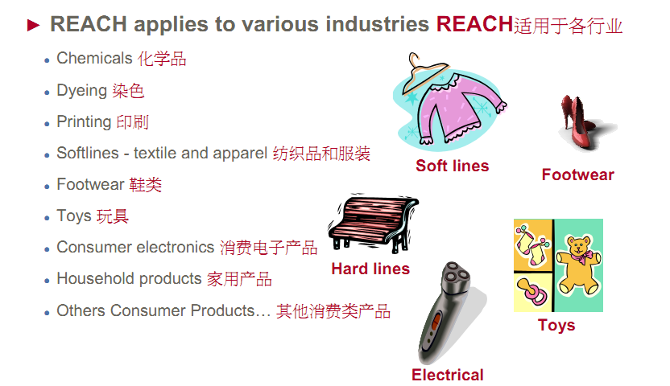
欧盟REACH法规及高关注度物质（SVHC)
所有出口到欧盟的消费品都要保证产品符合REACH法规有关有害化学物质的限制规定，掌握成品中使用或含有高关注度物质(SVHC)的情况，并把信息传递给下一个接受方。

Slide 19
欧盟市场监管的理念及在比利时的实践
 | 市场监管 机构 | 生产者
在产品投放市场前 |  | 符合性评定 （风险评估）
在产品投放市场后 | 符合性评定 风险评估 | 符合性评定 （生产控制和市场中产品的后续生产）
在产品投放欧盟市场之前和之后的经济运营者和市场监管机构的责任和角色

Slide 20
生产商-符合性评定
欧盟市场监管的理念及在比利时的实践
符合性评定表明生产商符合与产品有关的具体要求。
产品在设计阶段和生产阶段均需做符合性评定。
在产品投入市场之前和之后（生产控制）

Slide 21
生产商-符合性评定
欧盟市场监管的理念及在比利时的实践
根据不同的法规，符合性评定也包括不同模型
自我检测
第三方检测

Slide 22
监管机构-符合性评定
欧盟市场监管的理念及在比利时的实践
有关机构作出的一致性评是检验是否符合与某个产品某些规定。
在产品投入市场后

Slide 23
结 论
欧盟市场监管的理念及在比利时的实践
市场监管 符合性评定
市场监管 遵从性评估
市场监管 在产品投入市场后
市场监管 由相关机构执行

Slide 24
欧盟委员会RAPEX系统
European Commission
RAPEX是欧盟2001年根据2001/95/EC通用产品安全指令(GPSD)的要求建立的一套综合化信息系统，全称“非食品类消费品快速预警系统”。
任务是确保在一个成员国内所发现的关于不安全非食品类消费品的信息能够在所有成员国的相关职能部门，欧盟委员会将负责进行追踪，以阻止这些产品流向消费者。

Slide 25
常见
措施
禁止或停止
销售
向消费者告知或
召回危险产品
将危险品
撤出市场

Slide 26
欧盟委员会RASFF系统
European Commission
欧盟食品和饲料快速预警系统（RASFF）是欧盟委员会依据2002年1月颁布的EC/178/2002条例建立的食品安全快速反应机制，旨在为各成员国食品安全主管机构进行食品和食品接触材料安全方面的信息交换提供有效途径。
通报产品包括食品、饲料、食品和饲料添加剂以及食品接触材料。

Slide 27



信息通报
边境拒绝
预警通报
食品和饲料在RASFF系统成员国口岸发现健康风险后遭遇拒绝入境，发布通报于RASFF系统成员国各口岸以防止被拒绝产品在RASFF系统成员国口岸再次入境。
通报国完成风险识别，而产品未在其他成员国现售或对市场上已无相关产品时的通报，不需要采取紧急的应对措施.
产品在出现严重风险后的通报，要求成员国需立即采取应对措施.

Slide 28

美国消费品产品安全委员会（CPSC）

Slide 29
CPSC管辖范围
CPSC管辖多达15,000种用于家庭、体育、娱乐及学校的消费品。包括：
任何物品或其零部件，若其生产或推广的目的是：
(i)销售给消费者在住家、居民住所、学校、娱乐场所等永久性地或临时性地使用；
(ii)供个人在住家或居民住所、学校、娱乐场所等永久性地或临时性地使用、消费或享用” 。
➢

Slide 30
CPSC关注的安全问题
➢ ——产品不符合该法案规定的强制安全标准或禁令；
➢ ——产品不符合自愿性标准，并且委员会人员已确定该不符合性已构成了实质的产品危害，例如儿童外套上的系绳导致的窒扼和夹伤危险；
➢ ——包含可能构成“实质产品危害”缺陷的产品；
➢ ——存在严重伤害或死亡的“不合理风险”的产品。

Slide 31
美国消费品召回案例
25%有相应法规规定
75%的安全问题没有相应法规规定
美国玩具召回案例
38%有相应法规规定
62%的安全问题没有相应法规规定
Notes:
Based on 666 incidents 2008-2012, counting draw strings as safety. If drawstrings are regulatory, 40% regulatory and 60% safety

Slide 32
消费品安全法 (CPSA)
对于呈现出实质性风险的产品，CPSC被赋予检查召回的权利
当发现某个与消费品相关的导致伤害的不合理风险时， CPSC被授权可以针对该产品制定一个新标准来减少或消除风险
若无可行的标准，有权禁止该类产品
消费品安全法第15节
  要求制造商、进口商、经销商或零售商一旦得知以下情况， 必须立刻报告:
    不符合规定、法规、标准或CPSA或CPSC的其它禁令;
    产品包含某个缺陷可能产生实质性的危害，伤害到消费者;
    产品存在可造成重伤或死亡的不合理风险

Slide 33
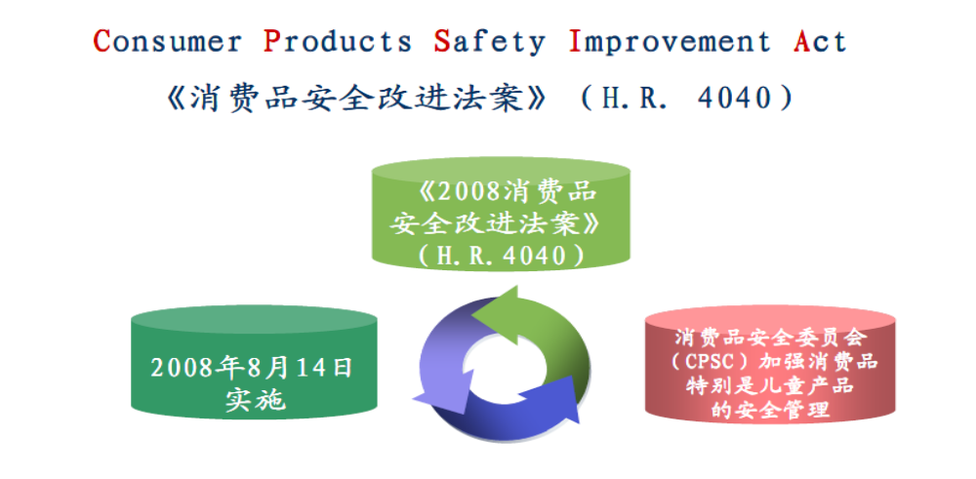
美国《消费品安全改进法案》 CPSIA

Slide 34
CPSC的监督方式
1
市场监督
2
零售监督
3
进口监督
互联网监督
4

Slide 35
CPSC的管理手段
1
罚款
2
电视媒体曝光
3
追回其有问题的产品
诉诸法律程序
4

Slide 36
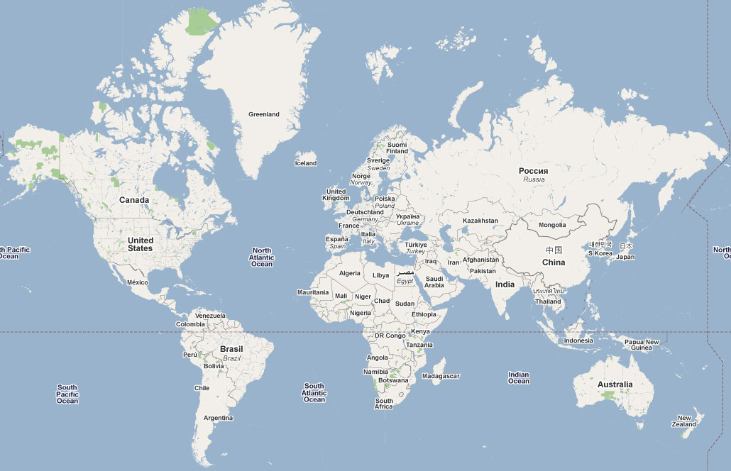

与AQSIQ有通报召回合作的国外机构
国家质检总局与其他国家（地区）检验监管机构通报召回合作情况
加拿大
美国
欧洲
日本
台湾地区

Slide 37


个人体会
注重事中事后
实施动态管理
强化风险管理
确保贸易便利

Slide 38
2
中国进出口消费品检验监管要求

Slide 39
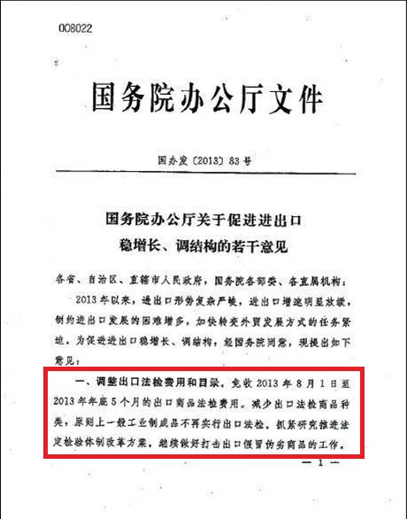
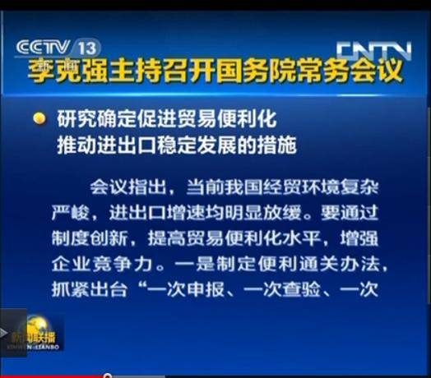

Slide 40

新形势下进出口商品检验监管工作的基本思路（国质检检〔2013〕445号）
切实转变进出口商品检验监管职能和管理方式，从重微观的质量检验监管调整为重宏观质量管理、从普遍检验监管调整为重点检验监管、从进出口检验监管并重调整为以进口检验监管为主、从管检一体逐步调整为管检分离，探索建立新型进出口商品检验监管模式，实现提高产品质量水平与促进贸易便利化水平目标的协调统一。

Slide 41
加强进出口商品质量宏观管理
创新进口检验监管机制
总局成立六个深化出口检验监管制度改革组
深化出口检验监管制度改革
打击出口假冒伪劣商品
培育和管理第三方检验机构
强化技术性贸易措施

Slide 42


进口消费品检验监管
出口重点商品检验监管
目录外商品监督抽查
打击出口假冒伪劣
跨境电子商务检验监管

Slide 43
进口消费品检验监管

Slide 44
2015年江苏进口消费品情况
服装1282批
玩具238批
食品接触产品1255批
一次性卫生用品1281批
仿真饰品75批
江苏是消费品出口、消费“大省”，进口“小省”

Slide 45
强化对进口消费品后市场监管
颁布《缺陷消费品召回管理办法》及《缺陷进口消费品召回工作细则（试行）》
制定《进口消费品质量安全监督管理规定》
启动《消费
品安全法》
立法
为规范和做好缺陷进口消费品召回管理工作，根据《缺陷消费品召回管理办法》的相关要求，结合进口消费品质量安全监管工作实际，2015年12月31日下发了《缺陷进口消费品召回工作细则（试行）》。
建立符合国际惯例和深化改革需要的以风险监测、进口监管、后市场处置为重点的闭环监管体系。
为维护我国消费者的健康和安全，进一步提升进出口消费品质量安全，《消费品安全法》立法工作已于2013年11月正式启动。

Slide 46

强化对进口消费品后市场监管
    消费品质量安全后续监管
业务
制度
改革
维护消费者合法权益
着力点
保障人民群众生命财产安全

Slide 47

强化对进口消费品后市场监管
国外召回通报产品在国内的销售情况缺陷调查，责任约谈，启动召回程序，报送后续监管工作情况和典型案例。
转化应用

Slide 48
强化对进口消费品后市场监管
转化应用
协同配合
加强口岸与流向地检验检疫机构间协作，争取地方政府支持

Slide 49
强化对进口消费品后市场监管
营造全社会共同关注缺陷进口消费品、共同关注经营者主体责任行为、共同关注检验监管工作的良好氛围。
转化应用
协同配合
新闻宣传

Slide 50
强化对进口消费品后市场监管
转化应用
协同配合
新闻宣传
规范管理
今年完成《进口消费品质量安全监督管理规定》起草、审查发布

Slide 51
出口重点商品检验监管
Notes:
51

Slide 52

目录内出口商品监管制度研究
报检
获取
信息
放行
企业
国外通报
风险评估
风险分析
菜单式
项目清单
退运
结果判定
……
事后管理

Slide 53

出口玩具检验监管
2013.11
2014.7
2014.9
课题输出《出口重点商品质量安全监督管理规范》
《江苏进出口玩具检验监管工作规范》（苏检检〔2014〕221号）
《质检总局关于深化出口玩具检验监管模式改革的指导意见》（国质检检〔2014〕497号）

Slide 54

微观
检验
“玩具检验监管”的发展
“整治”
贸易便利化
把关和
服务并重

Slide 55
贸易“便利”
检验监管“有效”
总体
要求

Slide 56
一是
传统——串联流程
以企业“责任自负”为基础实行“合格假定”，最大限度实现贸易便利化。
报检
检验
出证
放行

Slide 57
二是
质量安全数据
进口国法律法规
通报召回信息
“检验规则”和“重点项目清单”
由 由传统的“全项目检验”向“重点项目检验”转变，提高检验检测的针对性。
检测项目多
耗时长
费用高
成效低
全项目检验
风险
分析

Slide 58


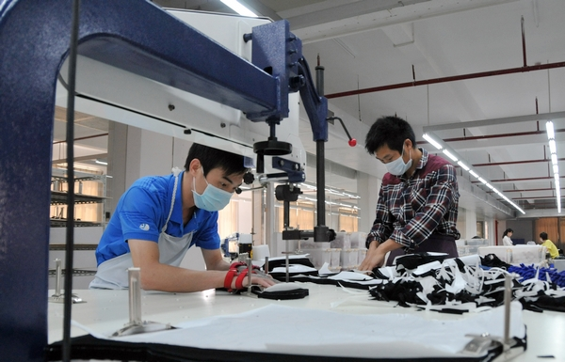
三是
由 由传统 “事先预防”向“事后反应”转变，实现后市场监管。
风险分析
风险评估
“事先预防”转变为“事后反应”
实现——对“高风险产品”下达“检验指令”

Slide 59
四是
传统
新
模式
由 由传统的“经验式监管”向“菜单式监管”转变，实现监管的科学性。
对企业进行质量管理体系运行有效性检查
对企业质量安全管理能力的评估和验证
建立健全质量安全控制体系
提高质量安全诚信度

Slide 60
目录外商品监督抽查

Slide 61
新形势下的新定位
作为年度专项重点工作，不断完善相关制度，推动建立工作新机制
作为不依赖目录表的抓手，推动不断强化事中事后监管
作为检验监管业务改革的突破口，推动检验向监管转移
作为检验监管工作的核心职能，推动发挥服务外贸、服务人民群众的职能作用
Notes:
监督抽查工作从2014年起必须有一个全新的定位，上升到一个新的高度：作为年度专项重点工作，要继续建立并完善相关制度；作为不依赖目录表的抓手，要继续用好成果，加强事中事后监管，推动检验向监管转变；作为检验监管业务改革的突破口，要继续为风险管理打好基础；作为检验监管工作的核心职能之一，要继续发挥服务外贸、服务人民群众的职能。我们对所有的进出口商品都有监管职责，列入目录的要实施强制性检验监管，未列入目录的我们有监督抽查的权利。从第一阶段实施效果来看，监督抽查正在成为检验监管业务改革的突破口，正在成为检验监管工作的核心职能之一。

Slide 62
总体要求
进口与出口比例原则上控制为7:3
消费品比例原则上应大于80%
合理补充批次(地抽)不得大于任务量的50%
提升目录外抽查不合格检出率
Notes:
各局应将抽查重点放在进口商品上，抽样批次中，进口与出口比例原则上控制为7:3，在此基础上，口岸局可适当侧重进口产品，内地局可适当增加出口产品。抽查中消费品比例原则上应大于80%。各直属局根据辖区内进口商品质量特点及第一阶段发现的不合格情况，可合理补充受社会关注目录外进出口商品，各局补充的商品抽查批次不得大于任务量的50%。需要着重强调的是，对不合格率的要求，我们依然按照第一阶段的执行，要继续发挥实验室工程师与检验员联合抽样的作用，让有限的抽查经费最大程度的花出效果。

Slide 63
进口抽查环节分布
进口抽查环节分布图
Notes:
进口抽查环节分别涉及“口岸抽查”（1058批，占比40.24%）、“市场抽查”（1428批，占比54.32%）、“货物集散地”（31批，占比1.18%）、“其他环节”（112批，占比4.26%）4个类别。

Slide 64
进口抽查不合格项分布
Notes:
进口抽查不合格商品共涉及12个不合格项。其中“货证不符和一般说明不合格”数量位居首位，共710项，占全部不合格项数量的69.88%。这其中，标识标签占了很大比重，说明进口商品依然存在风险，而且风险绝不是仅仅停留在标识标签层面，还存在很多深层次的问题，需要我们加大力度继续查出来、解决掉。

Slide 65
进口抽查不合格商品危害类别情况
Notes:
进口抽查不合格商品共涉及6个类别，其中以“消费者权益损害”居多，共630项，占比62.01%。

Slide 66
出口抽查环节分布
Notes:
出口抽查环节分别涉及“生产企业”（621批，占比82.14%）、“口岸抽查”（104批，占比13.76%）、“市场抽查”（25批，占比3.31%）和“货物集散地”（6批，占比0.79%）4个类别。

Slide 67
进口抽查不合格项分布
Notes:
进口抽查不合格商品共涉及12个不合格项。其中“货证不符和一般说明不合格”数量位居首位，共710项，占全部不合格项数量的69.88%。这其中，标识标签占了很大比重，说明进口商品依然存在风险，而且风险绝不是仅仅停留在标识标签层面，还存在很多深层次的问题，需要我们加大力度继续查出来、解决掉。

Slide 68
进口抽查不合格商品危害类别情况
Notes:
进口抽查不合格商品共涉及6个类别，其中以“消费者权益损害”居多，共630项，占比62.01%。

Slide 69
打击出口假冒伪劣

Slide 70
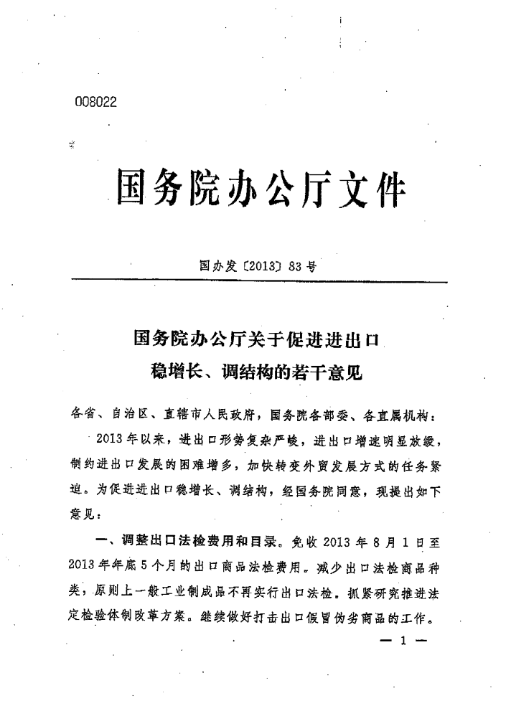


Slide 71

总局“定位”
1.
党和国家赋予的政治任务。
2.
政府职能转变的内在要求。
3.
外贸转型升级的必然要求。
4.
树立对外形象的重大举措。

Slide 72
出口打假“新模式”
2014年6月总局《质检总局关于进一步加强打击出口假冒伪劣商品工作的指导意见》质检办检〔2014〕588号）
建立“23443”模式
2
3
4
两个环节 生产组织
出口放行
三个机制信息共享
责任追溯
执法协作
四个领域
双边协议国家 市场采购
边民互市 跨境电子商务

Slide 73
出口打假“新模式”
建立“23443”模式
4
信息获取途径
检验监管
退货通报召回
投诉举报和舆情监测
执法稽查
73
Notes:
73

Slide 74







出口打假“新模式”
建立“23443”模式
3
行政处罚
移交处理
黑名单管理
责任追溯
和处置
74
Notes:
74

Slide 75
出口打假“新模式”
出口打假执法依据
商检法
实施条例
特别规定
第四十五条
第四十七条
第三十五条
第七条

Slide 76
出口打假“新模式”
《商检法》第三十五条 进口或者出口属于掺杂掺假、以假充真、以次充好的商品或者以不合格进出口商品冒充合格进出口商品的，由商检机构责令停止进口或者出口，没收违法所得，并处货值金额百分之五十以上三倍以下的罚款；构成犯罪的，依法追究刑事责任。

Slide 77
出口打假“新模式”
《最高人民法院、最高人民检察院关于办理生产、销售伪劣商品刑事案件具体应用法律若干问题的解释》
“在产品中掺杂、掺假”是指在产品中掺入杂质或者异物，致使产品质量不符合国家法律、法规或者产品明示质量标准规定的质量要求，降低、失去应有使用性能的行为。
“以假充真”是指以不具有某种使用性能的产品冒充具有该种使用性能的产品的行为。
“以次充好”是指以低等级、低档次产品冒充高等级、高档次产品，或者以残次、废旧零配件组合、拼装后冒充正品或者新产品的行为。

Slide 78
跨境电子商务检验监管

Slide 79
跨境电子商务进出口消费品质量安全监管
改革目标：
由普遍检验监管向重点项目检验监管转变
由事前监管向事中事后监管转变
“风险管理、合格假定、后市场追溯”
质检总局关于加强跨境电子商务进出口消费品检验监管工作的指导意见（国质检检〔2015〕250号）

Slide 80
跨境电子商务进出口消费品质量安全监管
2013年3.1万亿RMB
2014年4.2万亿RMB
跨境电商交易额年均增长30%

Slide 81
主要跨境电子商务产品
服装、纺织品
玩具
餐具
一次性卫生用品
化妆品

Slide 82
一、跨境电商模式分类
保税进口
整批进口到保税区域备货，再根据订单分批出区
直邮模式
直接从国外寄给消费者个人
分类管理
实施核查

Slide 83
一类 禁止入境类
危险化学品
二类 重点监管类
法检商品
三类 一般监管类
除第一、二类以外的其他产品
监管方式：现场核查、风险监测
放射性货物
废旧物品其他禁止入境产品
质量安全许可管理产品
一、跨境电商模式分类

Slide 84
二、跨境电商事前准入
企业备案
双备案管理
产品备案

Slide 85
三、跨境电商事中监管
跨境电商进口产品现场核查
查验重点：核查包裹信息、申报信息与产品备案信息是否相符，中文标签等。

Slide 86
三、跨境电商事中监管
跨境电商风险监测风险信息来源：
监督抽查
消费者投诉
跨境电商企业通报
境外通报

Slide 87
四、跨境电商事后追溯
一般质量问题
多次质量问题
违规行为
严格监管
责任约谈、责令整改等
责任追究
风险预警
下架
退运
销毁
强制召回
监管措施：

Slide 88
四、跨境电商事后追溯
验证比对
备案或追溯调查需要
责任约谈
对违规电商企业
追溯调查
通过风险监测发现的质量安全风险

Slide 89
费跃
江苏出入境检验检疫局检验监管处
南京市中华路99号
电话： 025-52345069
13776606711
邮箱： feiy@jsciq.gov.cn
谢谢 !

